Slide 1
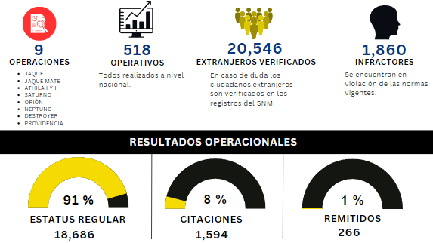
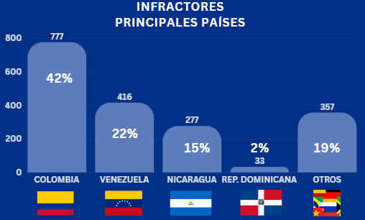
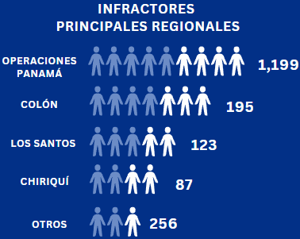
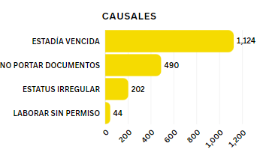
OPERATIVOS MIGRACION 2024
Actualizado del 1 de Julio al 29 de Diciembre
Fuente: Oficina Estadística SNM

